Slide 1

Apresentação do projeto final de Base de Dados
P5G5
D8 Imobiliárias
Diogo Cruz nMec: 98595
Artur Romão nMec: 98470

Slide 2
Introdução
Este projeto baseou-se na criação de um sistema de dados de uma imobiliária, onde há a possibilidade de ser usada por agentes da imobiliária e também para utilizadores comprarem e venderem os seus imóveis.
Algumas entidades existentes:
Pessoa
Marcação
Departamento
Proposta
Imóvel
Vendido
Negócio
Comercial
Habitacional

Slide 3



Funcionalidades
Listar Imóveis
Acesso a informação por parte dos agentes e dos proprietários
Comprar Imóveis

Slide 4
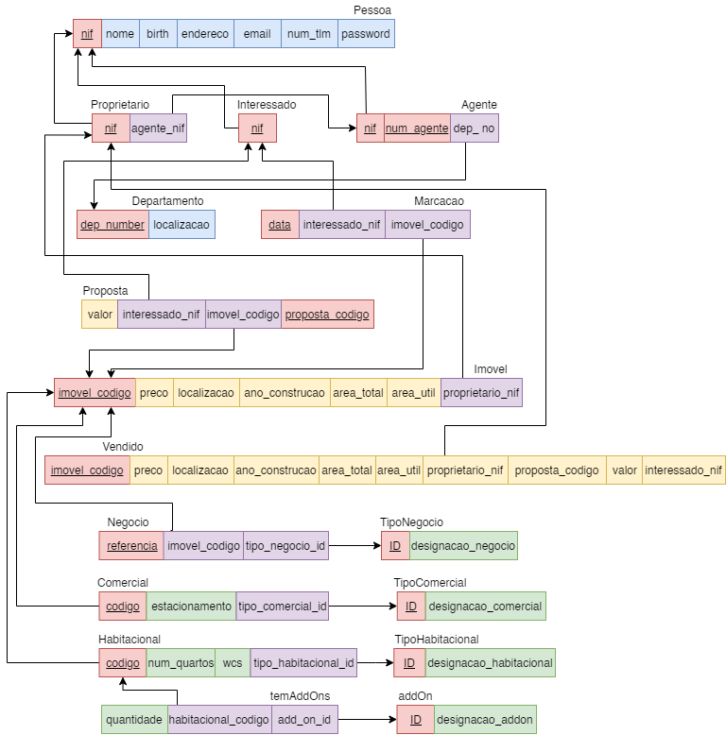
Modelo
Relacional

Slide 5
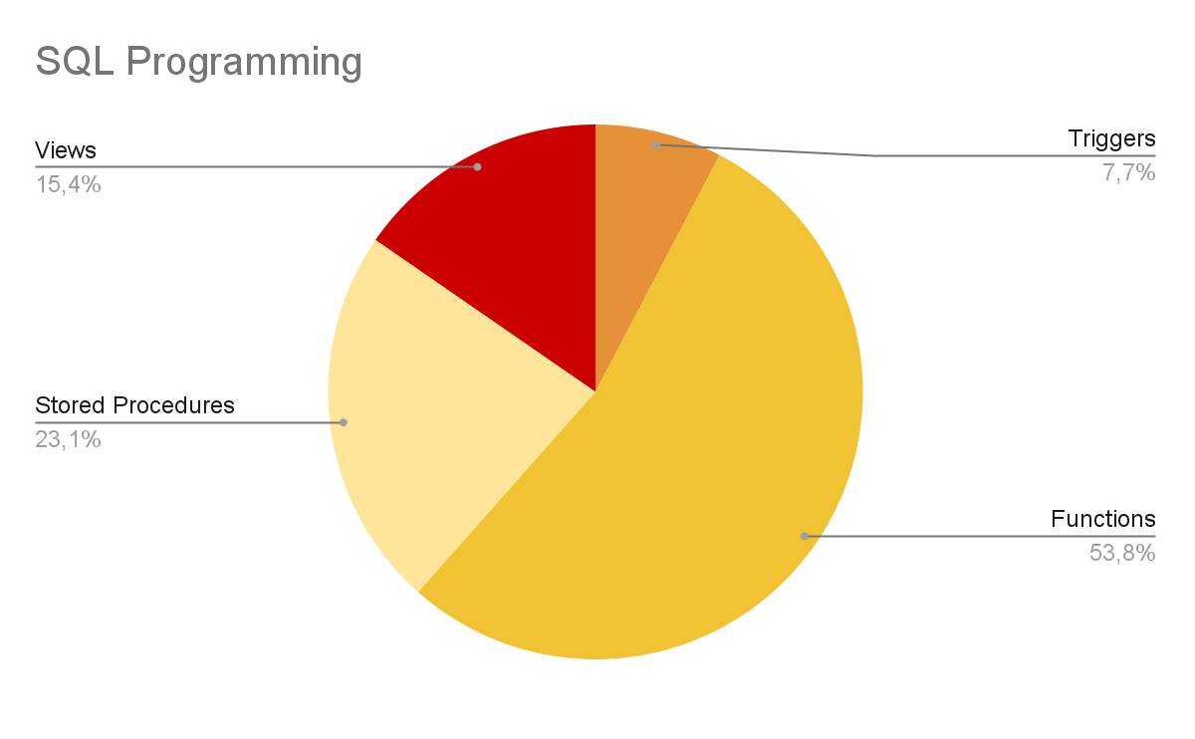

Slide 6
Exemplos

Slide 7
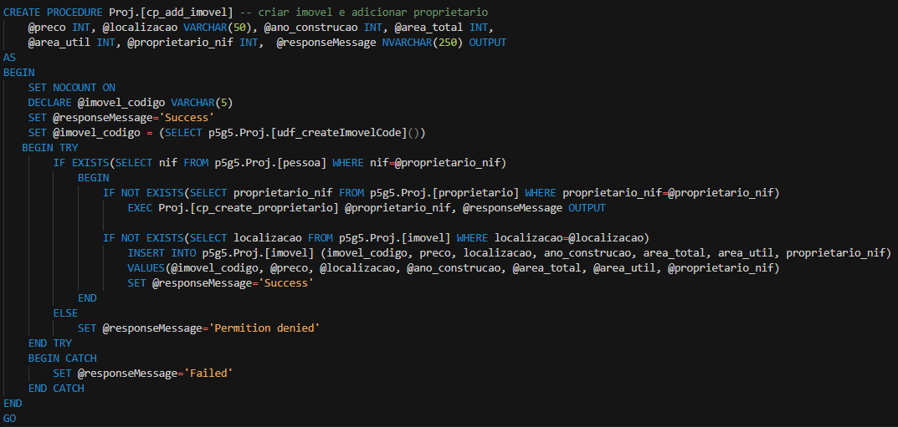
Stored Procedures

Slide 8
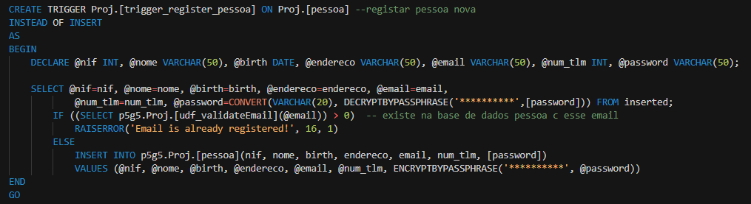
Triggers

Slide 9
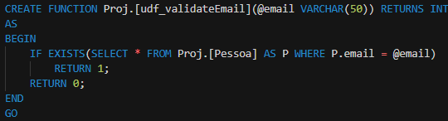
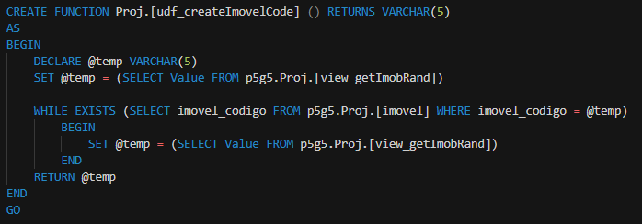
Functions

Slide 10
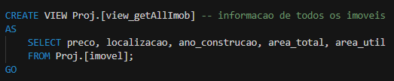

Views

Slide 11
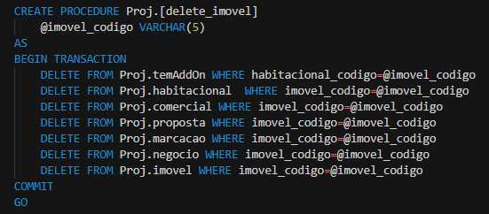
Transactions

Slide 12
Demo

